Slide 1

Ils nous ont quittés depuis notre dernier Congrès

Slide 2
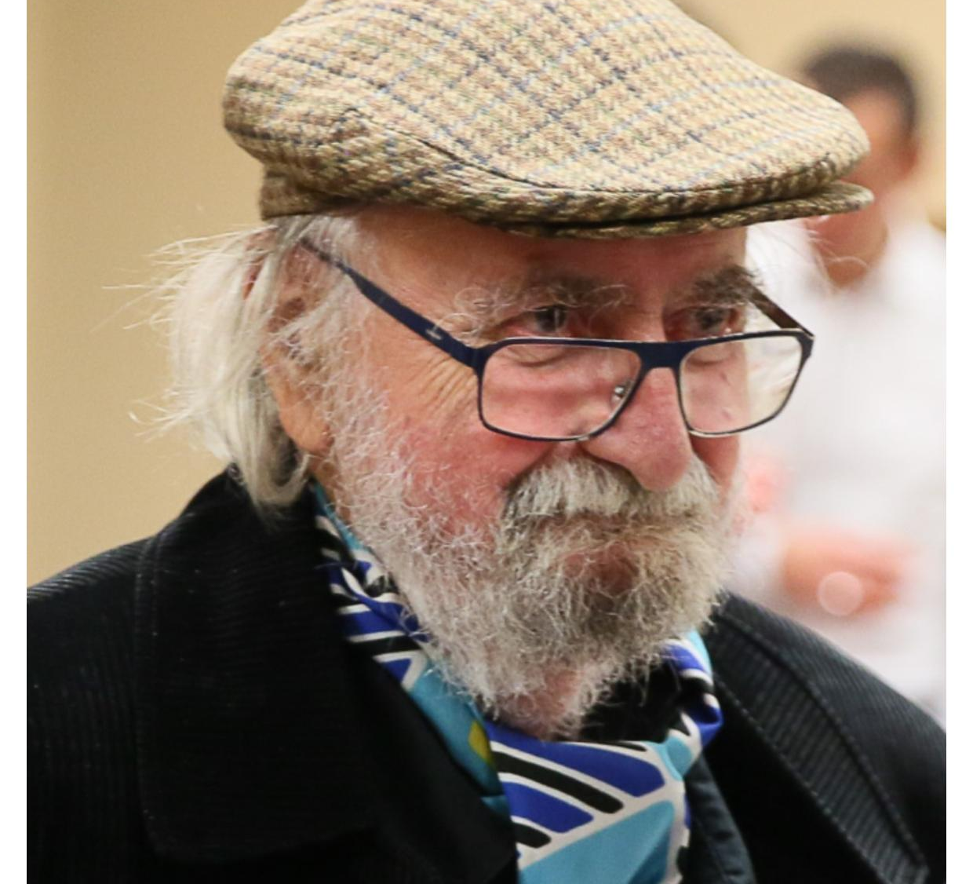
3 décembre 2017
Pierre OLLER
Membre du Bureau Fédéral,
Membre de la CEF sortante,
Membre du syndicat CGT VRP de la région parisienne.

Slide 3
Octobre 2017
Henri CROENNE
Membre de la CEF dans les années 1980,
Ancien membre de la CE UCR,
Syndicat CGT VRP KOMPASS,
Membre de l’UGICT CGT.

Slide 4
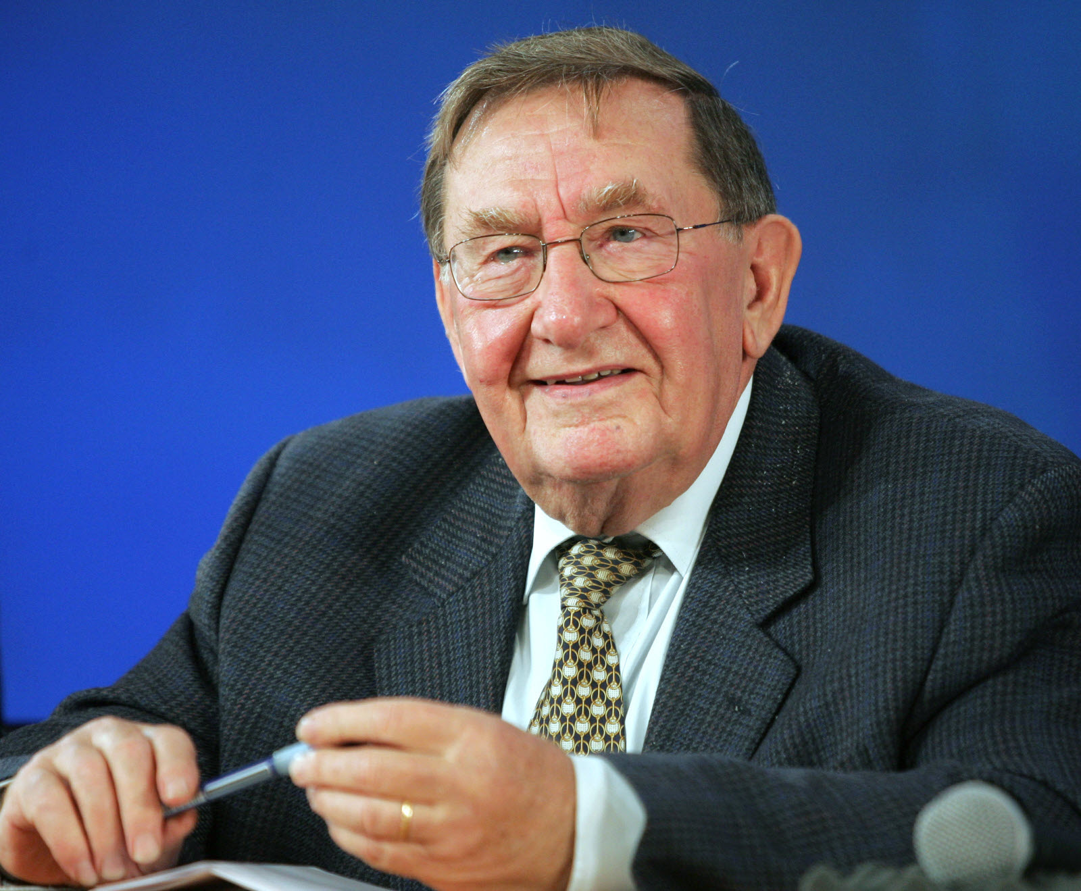
22 Octobre 2017
Louis VIANNET
Secrétaire Général de la CGT de 1992 à 1999.

Slide 5
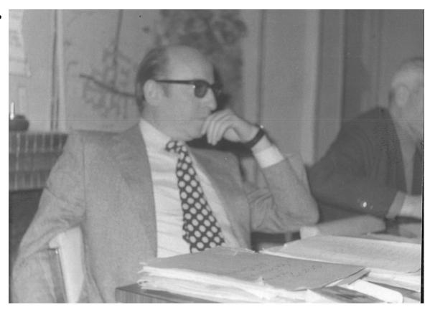
Janvier 2018
Pierre GUEGUEN
Membre du Bureau Fédéral dans les années 1960,
Ancien Secrétaire Général de la Chambre syndicale de la région parisienne (1968).

Slide 6
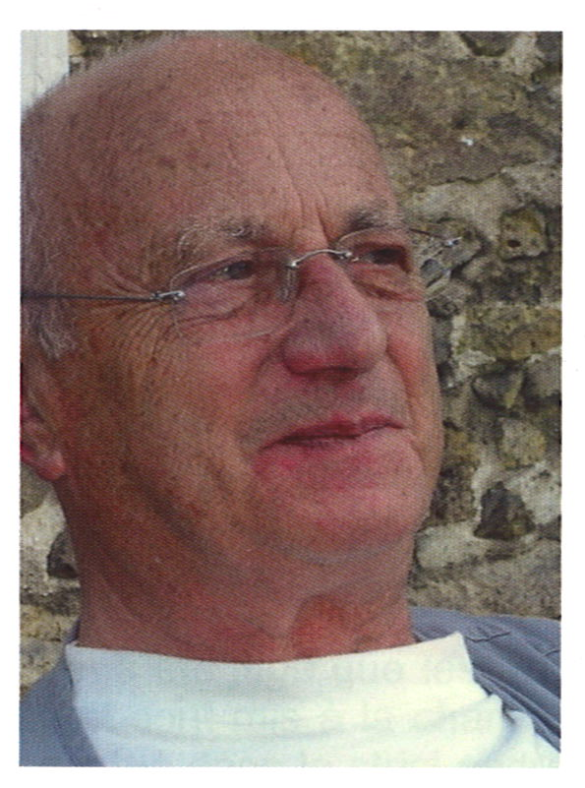
Juin 2018
Gaston CARON
Responsable du syndicat CGT des VRP du VAR,
Syndicat CGT VRP
HENRI MAIRE,
Ancien membre de la CEF.

Slide 7
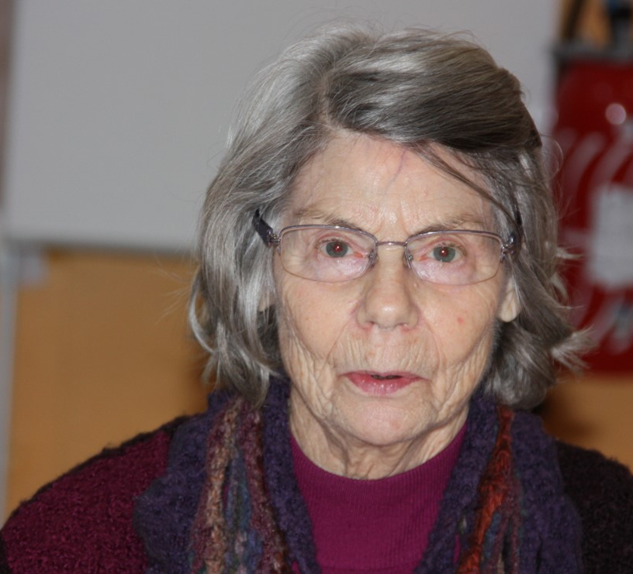
Août 2018
Pierrette THURMEAU
Membre de la Commission Financière dans les années 1990,
Membre du syndicat CGT VRP de la région parisienne.

Slide 8
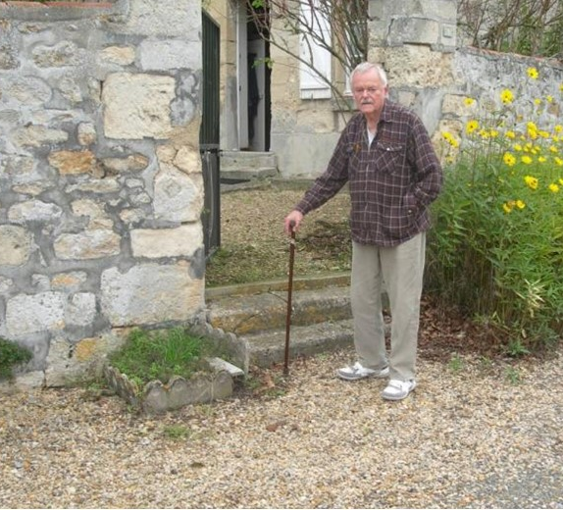
Août 2018
Robert MATHON
Ancien Président de la CFC,
Membre de la Commission Executive du syndicat CGT VRP de la région parisienne.

Slide 9
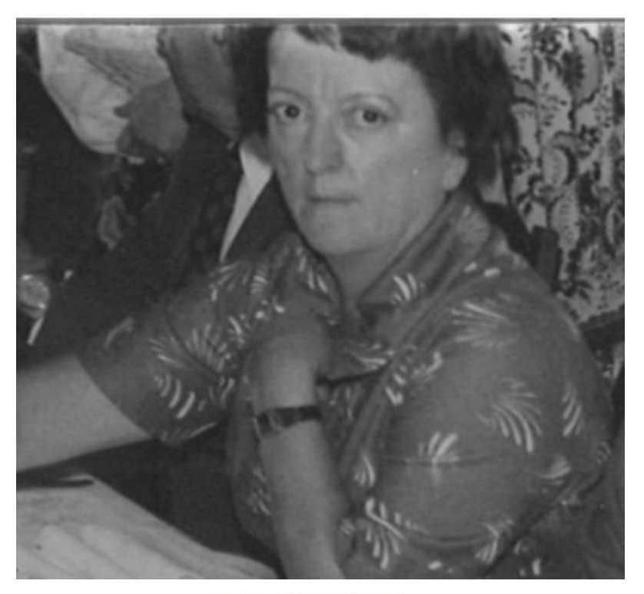
Novembre 2018
Yvette LACASSAGNE
Membre de la CEF de 1974 à 1995,
Secrétaire Générale du syndicat CGT VRP de Toulouse.

Slide 10
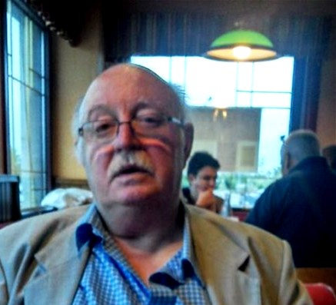
11 Octobre 2019
Michel CARON
Responsable du syndicat CGT des VRP du Nord de la France,
Trésorier Fédéral pendant 20 ans,
Responsable du syndicat CGT VRP MIKO.

Slide 11
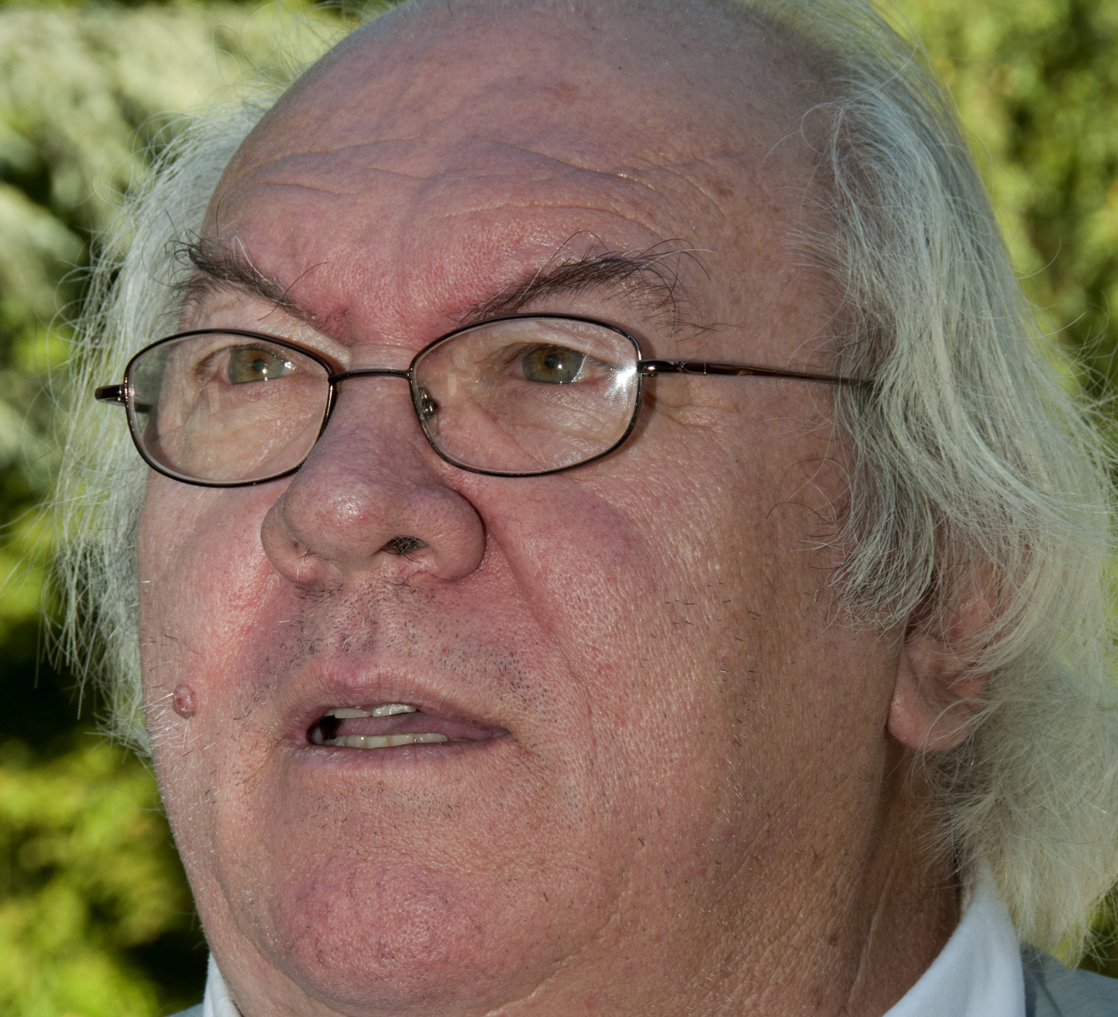
11 mars 2021
Roger Michel
Membre de la CEF sortante,
Membre du Bureau Fédéral sortant,
Ancien trésorier de la Fédération,
Secrétaire Général syndicat CGT VRP de LYON.

Slide 12
Ils resteront présents dans nos mémoires et dans nos coeurs.
Continuer le combat syndical,
c’est la meilleure façon
de leur rendre hommage.

Slide 13

Musique
Nocturne
pour pianos N°20
de Frédéric CHOPIN

